Slide 1
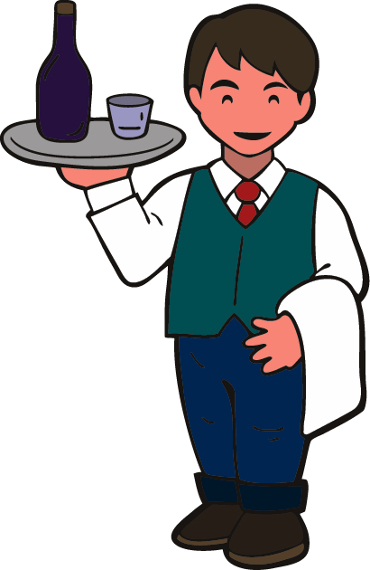
Today’s Lesson
きょう の レッスン
食べ物を注文する
Ordering food
た
もの
ちゅうもん
い
ら
っ
し
ゃ
い
ま
せ
！
はな
食べ物について話す
Commenting on food
おかねをはらう
Paying the bill
Notes:
Today’s lesson is about restaurants.
We’re going to practice these 5 parts.
Everyone breaks into groups. And pair up with someone in your group.
You’re going to practice together, and then practice with a Japanese volunteer.

Slide 2
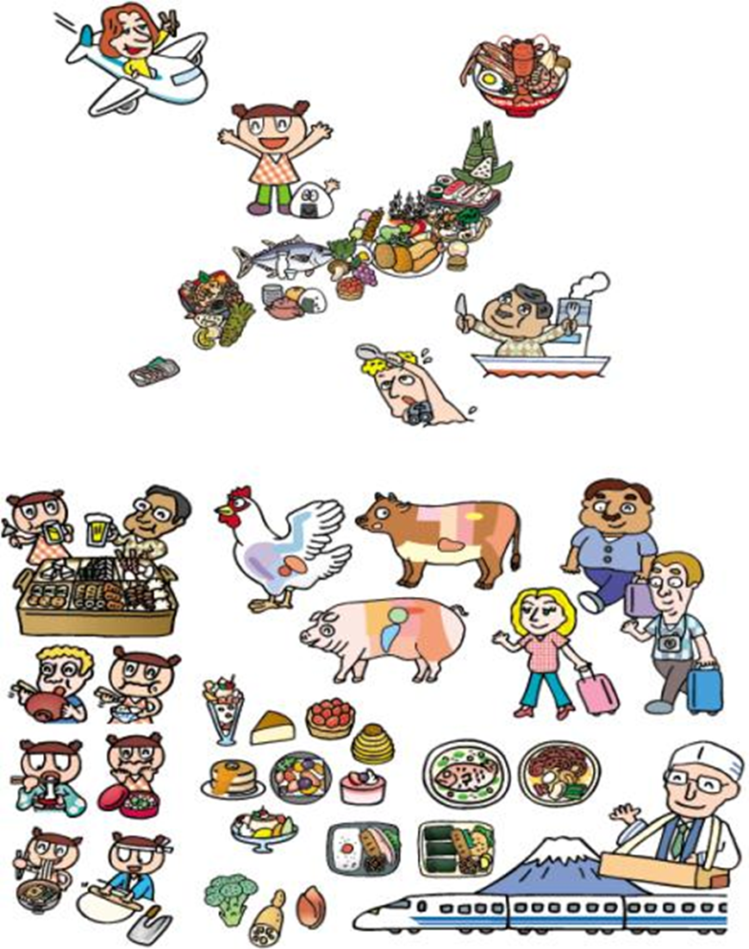
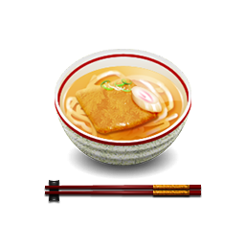
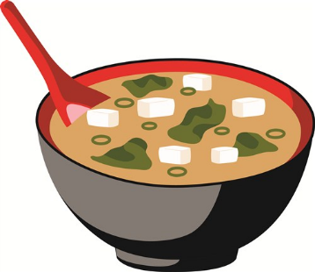
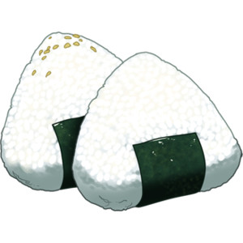
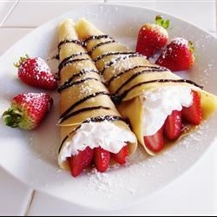
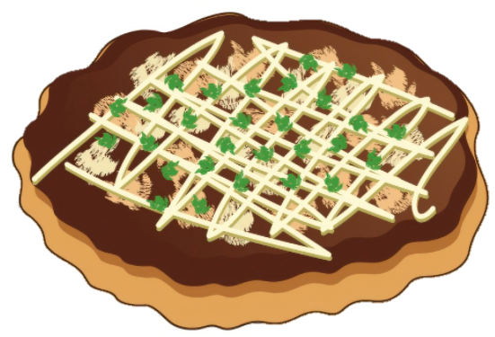
に ほん
しょく
日本
食
What is your favorite Japanese food?
Do you recognize these foods??
Notes:
What do you know about eating in Japan? (people use chopsticks, etc.)
What Japanese foods do you know? What have you tried before? (sushi, tempura, miso soup, ramen, udon, yakisoba, okonomiyaki, etc.)
Japanese Volunteers will share their Customs
saying itadakimasu, and gochisousama deshita
Don’t leave a single grain of rice behind in your rice bowl. You are supposed to eat it all.
Don’t stick your chopsticks in your rice bowl because that’s what they do at funerals. Same for passing pieces of food with your chopsticks.
Slurp your noodles to show appreciation.
You can drink from your soup bowl.
You don’t tip at restaurants in Japan.
At restaurants you take off your shoes when you sit at a low Japanese style table, and place them lined up in a row, facing outwards.

Slide 3
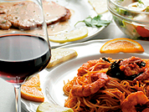
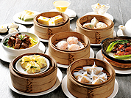
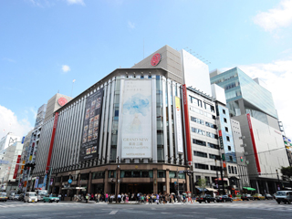
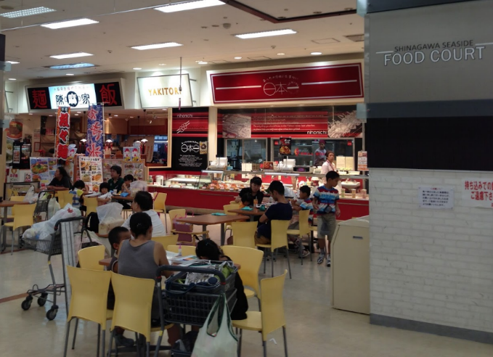
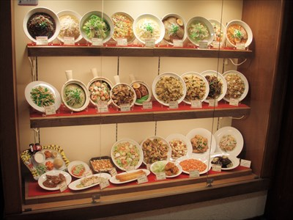
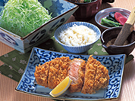
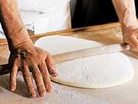
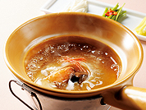
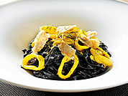
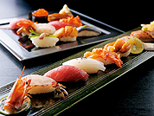
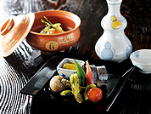
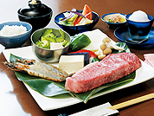
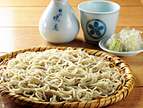
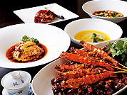
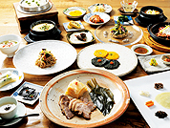
Eating in Japan
Department Stores & Malls
Notes:
Eating habits and food culture of each nation vary with respect to their civilization, customs and cultures. Food and eating culture represent the civilization of countries. What about Japan?
It is big deal to Japanese people what we eat.
Ginza Mitsukoshi Department has 12 floors with 25 restaurants.

Slide 4
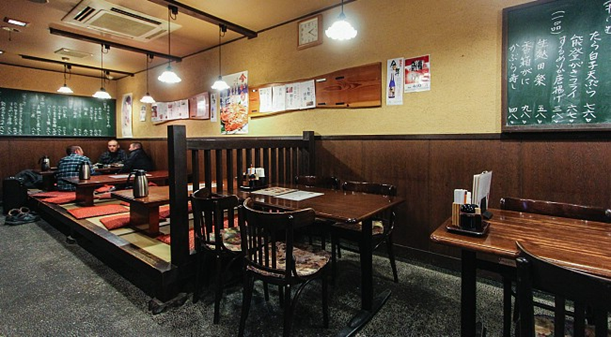
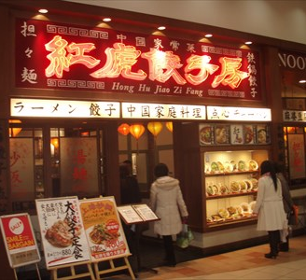
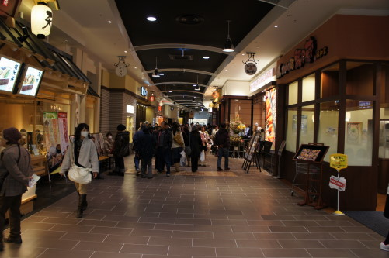
Eating in Japan
Restaurants

Slide 5
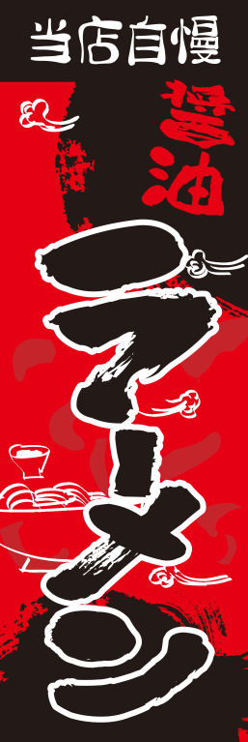
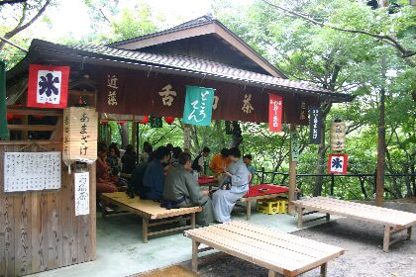
Today’s Restaurants
ラーメン屋
Rāmen
お茶屋
Tea House
ピザ屋
Pizza

Slide 6
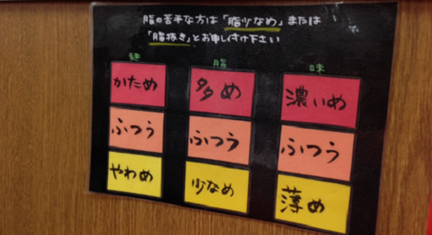
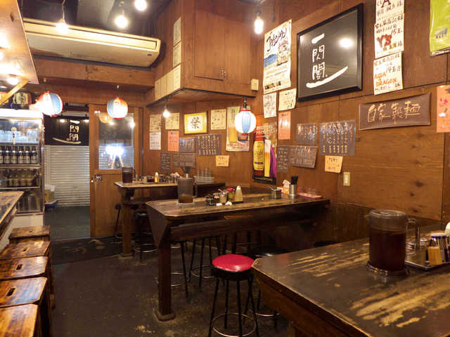
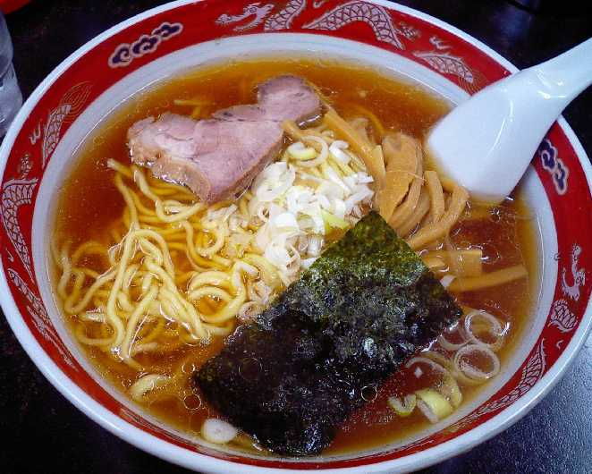
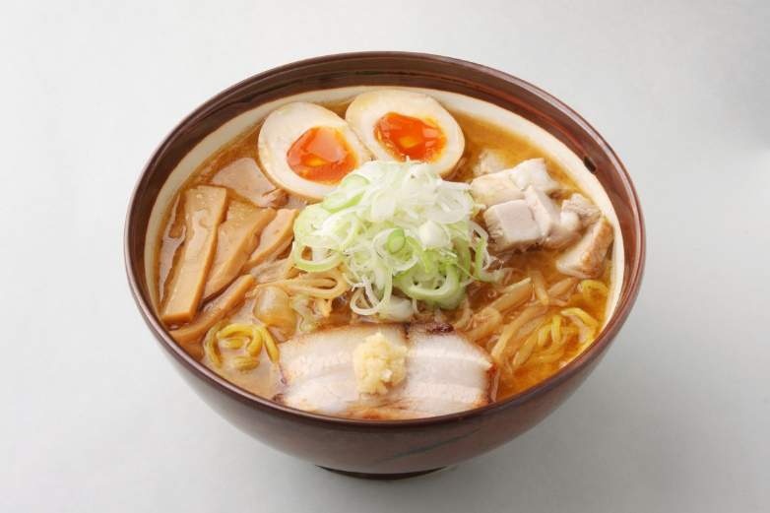
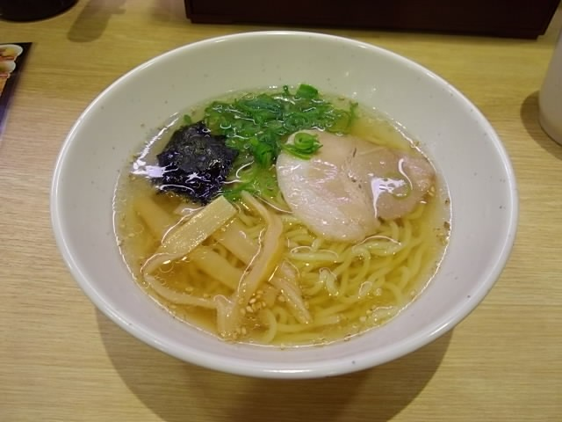
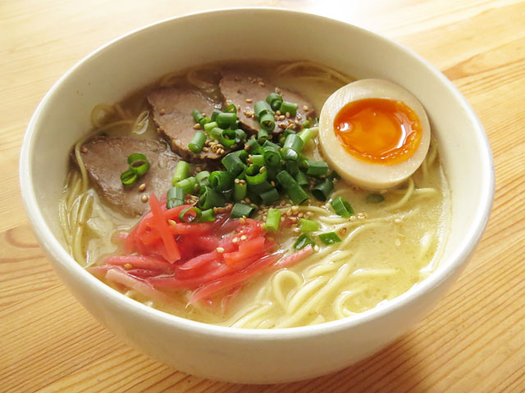
麺
ラーメン屋 Rāmen
油
味
Conversation practice
Q: ご注文 は おきまり です か？
はい、＿＿＿ に します。
Q: めん のかたさは、どうしますか？
＿＿＿ おねがいします。
Q: あじ は、どうしますか？
＿＿＿ おねがいします。
Q: トッピング は どう しますか？
＿＿＿と、＿＿＿をおねがいします。
しょうゆ ラーメン
みそ ラーメン
Choose Rāmen Broth
Q: ご注文は おきまり ですか？
しょうゆラーメン みそラーメン
しおラーメン とんこつラーメン
Choose Noodle Texture
Q: めんの かたさは どうしますか？
かためで ふつうで やわめで
Choose Broth Richness
Q: 味は どうしますか？
こいめで ふつうで うすめで
Choose Toppings
Q: トッピングは どうしますか？
のり あじつけたまご
あおねぎ チャーシュー
しお ラーメン
とんこつ ラーメン

Slide 7
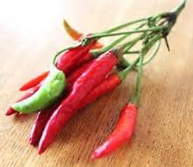
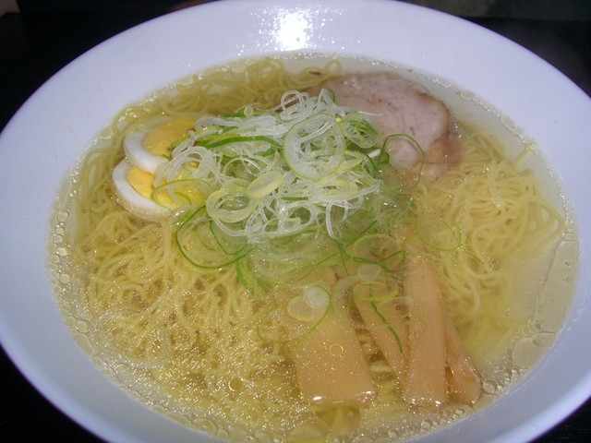
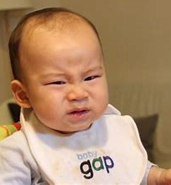
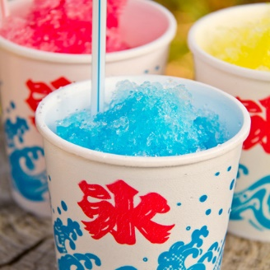
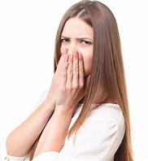
Ｑ： どう です か？
反対語 ‐ はんたいご
Antonyms
Conversation Practice
Everyone: いただきます！
せいと１： ＿ さんのラーメンはおいしそうですね
せいと２： はい（いいえ）、とても です。
せいと１： ちょっとください。
せいと２： どうぞ（いやです。）
せいと１： おいしかったです。ごちそうさまでした。
あまい
おいしい
あつい
いいにおい
こい
からい
おいしくない
つめたい
へんなにおい
うすい
Notes:
Now that they have the food, let’s practice saying some stuff about how you like it or not.
See what they can guess。
S1: dou desu ka? (gesture touching your tongue)
S2: karai!!

Slide 8
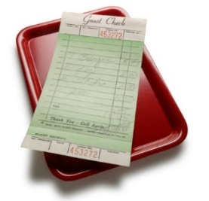
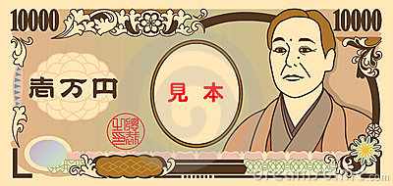
（お）会計 ‐ （お）かいけい
Paying the Bill
Conversation Practice
せいと１： 今日は、 私が ごちそうします。
グループ： ありがとう＿＿さん！ ごちそうさまでした。
せいと１： (To waitperson) すみません。（お）かいけいを おねがいします。
店員： かしこまりました。どうぞ。
せいと１： （お）しはらい は どこ です か？
店員： あちらの レジで おねがいします。
店員： １万円です
せいと１： はい
Notes:
Paying the Bill
Gesture for sumimasen, okanjou, and haraeba.
The waiter can write up a bill on a slip of paper and give it to the customer.
Students use the pretend money to pay at the register.

Slide 9
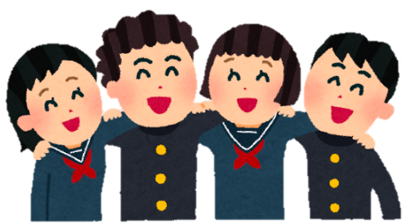
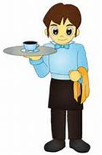
日本語 You Will Encounter
Welcome!
How many in your party?
にん
４人です。 There are 4 of us.
It that everything?
はい。 Yes, thank you.
Thank you for waiting!

Slide 10
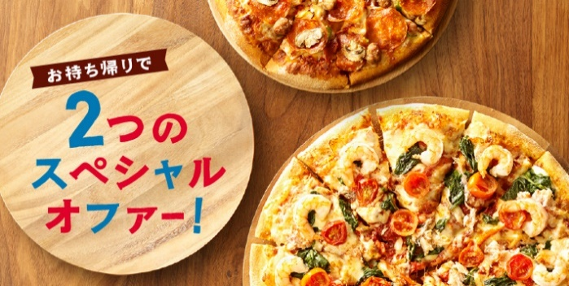
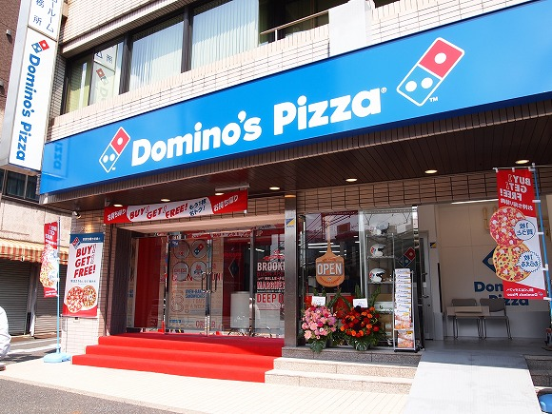
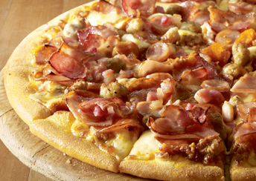
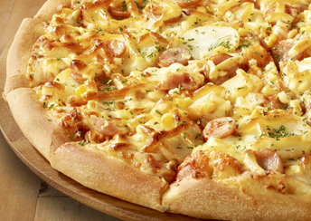
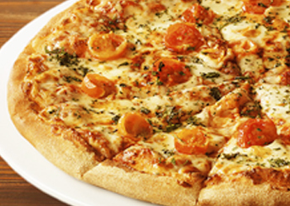
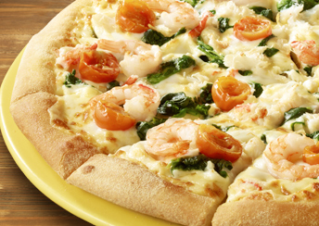
ピザ屋 Pizza
マヨじゃが
Conversation practice
Q: ご注文 は、おきまり ですか？
はい、＿＿＿に します。
Q: きじ は、どう しますか？
＿＿＿に します。
Q: サイズ は、 どう しますか？
＿＿＿で おねがいします。
ミートラバー
Choose Pizza Type
Q: ご注文は おきまり ですか？
ミートラバー マヨじゃが
マルゲリータ シーフード
Choose Crust
Q: きじは、どう しますか？
Choose Size
Q: サイズ は、どう しますか？
マルゲリータ
シーフード
レギュラー
ウルトラクリスピー
約23cm
約33cm

Slide 11
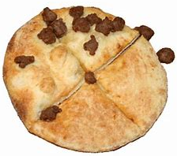
Ｑ： どう です か？
反対語 ‐ はんたいご
Antonyms
Conversation Practice
Everyone: いただきます！
せいと１： ＿＿さんのピザは、おいしそうですね。
せいと２： はい（いいえ）、とても です。
せいと１： ちょっとください。
せいと２： どうぞ （いやです）
せいと１： おいしかったです。ごちそうさまでした。
あまい
おおきい
あつい
おおい
やわらかい
からい
ちいさい
つめたい
すくない
かたい
Notes:
Now that they have the food, let’s practice saying some stuff about how you like it or not.
See what they can guess。
S1: dou desu ka? (gesture touching your tongue)
S2: karai!!

Slide 12
お会計 ‐ おかいけい
Paying the Bill
Conversation Practice
せいと１： 今日は、べつべつで かいけい しましょうか？
グループ： はい、そうですね。
せいと１： (To waitperson)すみません。おかいけい を おねがいします。
店員： かしこまりました。どうぞ。
せいと１： おしはらい は どこ ですか？
店員： あちらの レジで おねがいします。
店員： １万円です
せいと１： はい
Notes:
Paying the Bill
Gesture for sumimasen, okanjou, and haraeba.
The waiter can write up a bill on a slip of paper and give it to the customer.
Students use the pretend money to pay at the register.

Slide 13
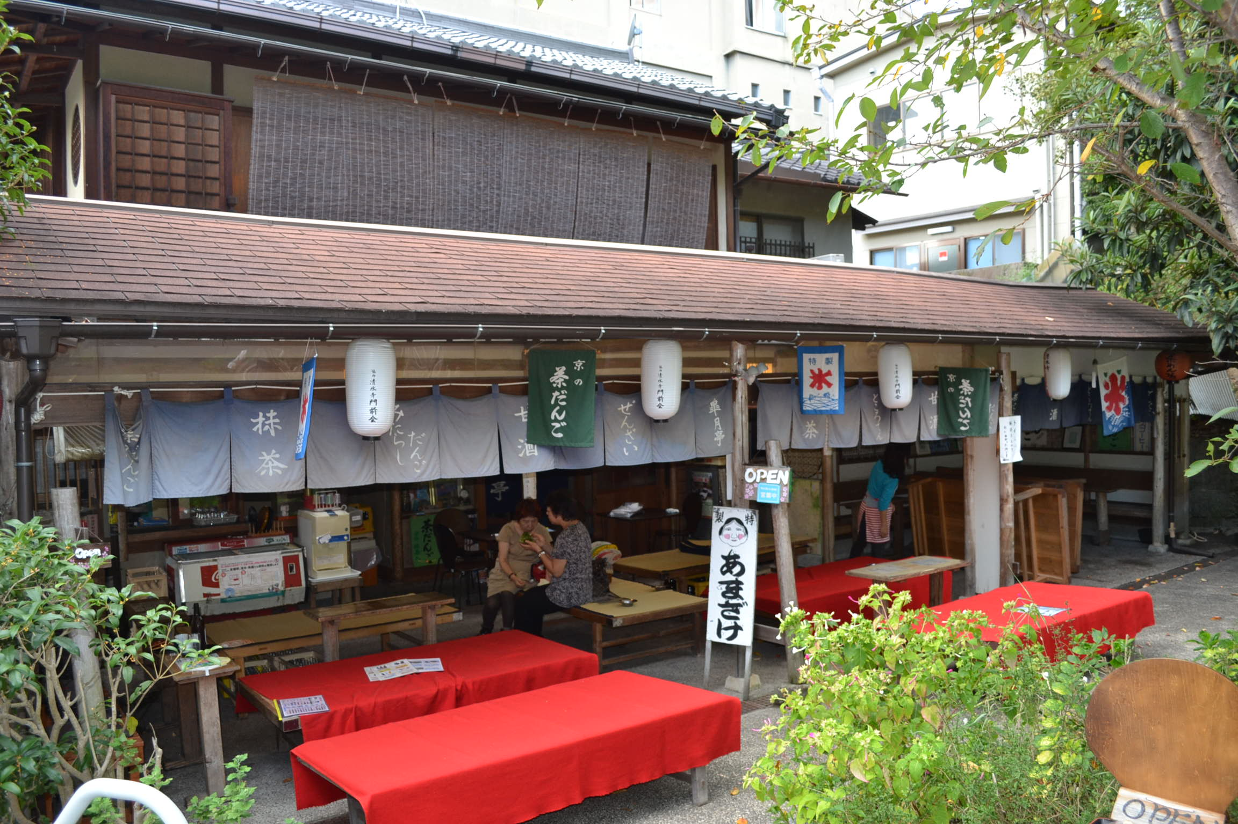
お茶屋 Tea House
Conversation practice
Q: ご注文 は、おきまり ですか？
はい、＿＿＿に します。
Q: お茶 は、いかが ですか？
＿＿＿ を おねがいします。
きなこ だんご
はなみ だんご
みたらし だんご
Choose Dango Flavor
Q: ご注文 は、 おきまり ですか？
きなこ だんご
はなみ だんご
みたらし だんご
Choose Tea Type
Q: お茶 は、 いかが ですか？
まっちゃ ほうじちゃ りょくちゃ
まっちゃ
ほうじちゃ
りょくちゃ

Slide 14
Ｑ： どう です か？
反対語 ‐ はんたいご
Antonyms
Conversation Practice
Everyone: いただきます！
せいと１： ＿＿さんのだんごは、おいしそうですね。
せいと２： はい（いいえ）、とて も です。
せいと１： いっこください。
せいと２： どうぞ （いやです）
せいと１： おいしかったです。ごちそうさまでした。
あまい
おいしい
あったかい
たべやすい
やわらかい
しょっぱい
おいしくない
つめたい
たべにくい
かたい
Notes:
Now that they have the food, let’s practice saying some stuff about how you like it or not.
See what they can guess。
S1: dou desu ka? (gesture touching your tongue)
S2: karai!!

Slide 15
お会計 ‐ おかいけい
Paying the Bill
Conversation Practice
せいと１： 今日は、ワリカンで かいけい しましょうか？
せいと２： いえいえ、今日は、私がごちそうします。
グループ： ありがとう＿＿さん！ ごちそうさまでした。
せいと２： (To waitperson)すみません。おかいけいをおねがいします。
店員： かしこまりました。どうぞ。
せいと２： おしはらい は どこ ですか？
店員： あちらの レジで おねがいします。
店員： １万円です
せいと２： はい
Notes:
Paying the Bill
Gesture for sumimasen, okanjou, and haraeba.
The waiter can write up a bill on a slip of paper and give it to the customer.
Students use the pretend money to pay at the register.

Slide 16
Phrases
反対語 Antonyms
あまい Sweet
からい Spicy
しょっぱい Salty
おいしい Delicious
おいしくない Gross
おおきい Large
ちいさい Small
おおい Lots
すくない Few
やわらかい Tender
かたい Tough
あつい Hot
たべやすい（にくい）
Hard (Easy) to Eat
いいにおい
Smells Good
へんなにおい
Smells Strange
Q: ごちゅうもん は おきまりですか？
A: はい、＿＿＿に します。
Q: めん のかたさは、どう しますか？
A: ＿＿＿ おねがいします。
Q: あじ は どう しますか？
A: ＿＿＿ おねがいします。
Q: トッピング は どう しますか？
A: ＿＿と、＿＿を おねがい します。
Q: きじ は、どう しますか？
A: ＿＿＿に します。
Q: サイズ は どう しますか？
A: ＿＿＿で おねがいします。
Q: おだんご は、いかが ですか？
A: ＿＿＿だんご を おねがいします
Are you ready to order?
Yes, I’ll have ______.
How do you want your noodles?
I’ll have______.
How would you like your broth?
I’ll have______.
What toppings do you want?
I’ll have _____ and ______.
Which crust do you want?
I’ll have ______.
What size would you like?
I’ll have ______.
Which dango do you want?
I’ll have _______ dango(s).
ラーメン
Rāmen
ピザ
Pizza
おちゃや
Tea House

